Slide 1

实验1.6 子程序结构

Slide 2

子程序结构框架
过程名 PROC FAR/NEAR
…
…
RET
ENDP

Slide 3
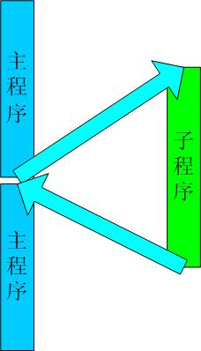
子程序在程序运行中的结构
CALL …
RET

Slide 4
参数的传递
通过寄存器传递
  （主程序和子程序事先“商量”好）
通过堆栈传递
  注意PUSH和POP顺序相反
通过内存变量传递
  相当于使用“全局变量”传递参数

Slide 5
需要注意的问题
在子程序中使用的寄存器，在使用前应予以保护，在子程序返回前予以恢复
  BASIC PROC NEAR
  PUSH AX
  PUSH BX
  …
  POP BX
  POP AX
  RET

Slide 6
汇编，爱你到底有多深？

Slide 7
汇编，爱你到底有多深？
汇编程序应具有的框架
编译，链接汇编程序
使用DEBUG
系统功能的调用（输入与输出）
各种运算指令的掌握MOV,CMP,DIV,ROL…
各种转移指令的使用JMP,JLE,JG,JNZ…
循环结构的实现LOOP,…
子程序调用

